Slide 1


FutóApp
C# Edzésnapló Projekt

Slide 2


PROBLÉMA
Miért van szükség erre?
Papír alapú napló
Digitális megoldás
Könnyen elvész
Mindig elérhető
Nehéz áttekinteni
Automatikus elemzés
Statisztika = kézi számolás
Gyors rögzítés
Unalmas frissíteni
Motiváló

Slide 3


ADATSTRUKTÚRA
Mit tárolunk?
Személyes adatok
Edzés adatok
Testsúly (kg)
Távolság (km)
Magasság (cm)
Időtartam (perc)
Nyugalmi pulzus
Max pulzus
Dátum

Slide 4
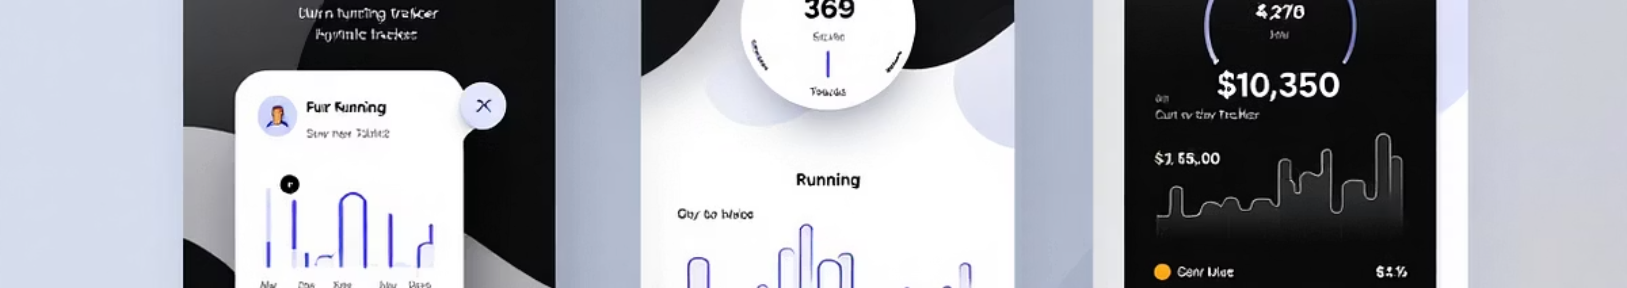

FUNKCIÓK
Mit tud a program?
01
02
Új edzés rögzítése
Adatok módosítása
Gyors bevitel konzolról
Korábbi futások javítása
03
04
Edzés törlése
Lista megtekintése
Hibás bejegyzések eltávolítása
Összes futás áttekintése

Slide 5





ALGORITMUSOK
Intelligens számítások
Cél elérése
5 km teljesítve?
if (tavolsag >= 5.0)
Összesítés
Összes megtett táv
total += edzés.Tavolsag
Idő konverzió
Másodperc → óra:perc:mp
TimeSpan.FromSeconds()

Slide 6

TECHNOLÓGIA
Felhasznált eszközök
C# nyelv
Console App
Objektum-orientált programozás
Egyszerű szöveges felület
List<T>
Osztályok
Dinamikus adattárolás
Edzés + Futó modellek

Slide 7



Összegzés és jövő
Működő alkalmazás ✓
Adatok tárolása
CRUD műveletek
Statisztikák
Jövőbeli tervek
Grafikus UI
Adatbázis integráció
GPS tracking
Közösségi funkciók
Köszönöm a figyelmet!

